Slide 1
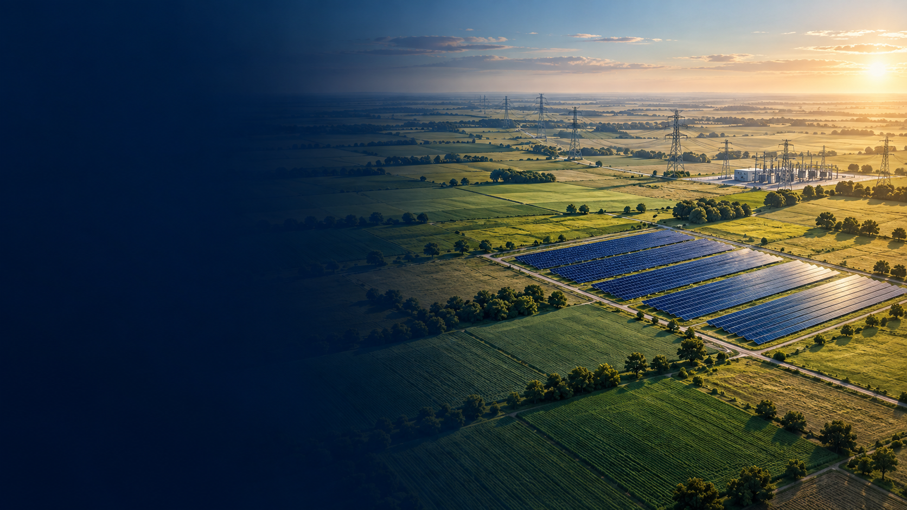
Parques solares
y algoritmo genético
Ubicación, forma y superficie
en Santa Fe
Guía visual para la presentación y defensa
Proyecto AG-ParqueSolar-2026
Notes:
Apertura: el proyecto explora configuraciones de parques solares sobre una grilla. Explicaremos primero de dónde provienen los datos y luego cómo el AG produce y compara propuestas. Duración sugerida: 20 a 25 minutos. La ilustración de portada es conceptual, generada con IA, y no representa una instalación real. Fuente técnica: C:/Users/creis/OneDrive/Escritorio/AG-ParqueSolar-2026/README.md

Slide 2
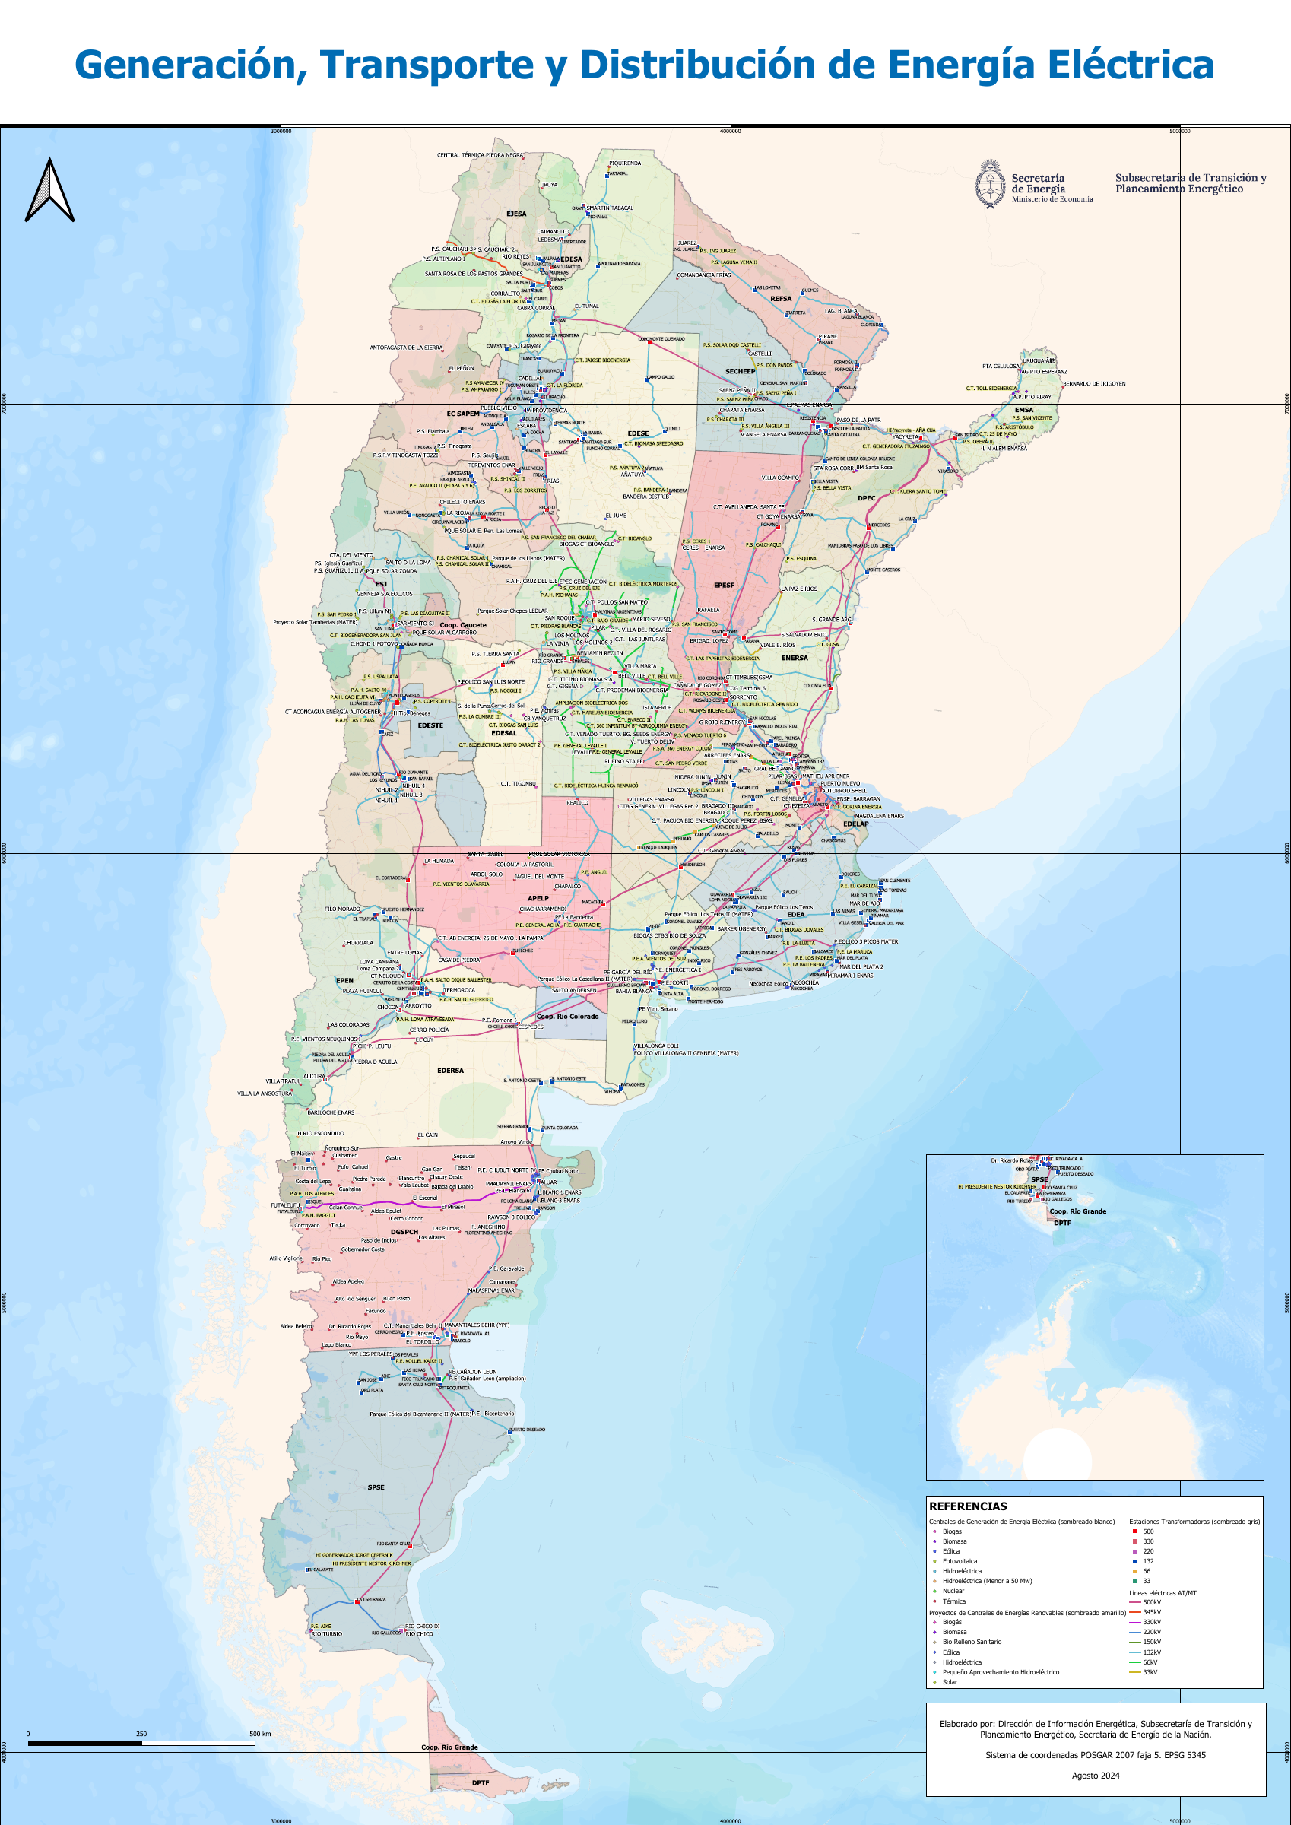
El problema territorial
Cada propuesta combina
Una ubicación dentro de Santa Fe
Una forma de celdas contiguas
Una superficie bajo el límite experimental
Resultado: candidatos para estudiar
con mayor detalle
02
Notes:
El algoritmo propone dónde ubicar un parque, qué forma darle y cuánto puede crecer. Un parque contiene celdas conectadas por borde. La escala de trabajo es provincial y la grilla de análisis usa 500 metros. La cartografía oficial aquí es contexto: el pipeline usa capas vectoriales y registros climáticos, no extrae datos de esta imagen. El mapa es de agosto de 2024.
Fuentes del proyecto: C:/Users/creis/OneDrive/Escritorio/AG-ParqueSolar-2026/README.md
C:/Users/creis/OneDrive/Escritorio/AG-ParqueSolar-2026/generacion_electrica.pdf
Corrida de referencia: C:\Users\creis\OneDrive\Escritorio\AG-ParqueSolar-2026\results\spatial\run-20261004T164747-1cc83f35
Las cifras y eventos del ejemplo se verificaron al reproducir la corrida con semilla 42.

Slide 3
Fuentes y funciones de los datos
Fuente | Dato | Uso en el modelo
IGN | Límite provincial | Recorte de Santa Fe
INDEC 2022 | Envolventes urbanas | Exclusión de celdas
datos.gob.ar / CKAN | Geometría de líneas | Distancia a la red
Secretaría de Energía | CSV de estaciones | Distancia a 4 ET de referencia
Copernicus ERA5-Land | Radiación horaria SSRD | Indicador solar anual
Cada fuente tiene un formato y una validación propios
03
Notes:
Separar fuentes evita confundir líneas con estaciones o geometría con capacidad eléctrica. IGN aporta el límite. INDEC aporta polígonos urbanos del Censo 2022. CKAN aporta líneas. El archivo CSV aporta estaciones. ERA5-Land aporta radiación. La preparación selecciona cuatro ET identificadas por CN, RM, RO y ST: Río Coronda, Romang, Rosario Oeste y Santo Tomé. El AG no usa MVA.
Fuentes del proyecto: C:/Users/creis/OneDrive/Escritorio/AG-ParqueSolar-2026/config.yaml
C:/Users/creis/OneDrive/Escritorio/AG-ParqueSolar-2026/src/pipeline/ingest.py
C:/Users/creis/OneDrive/Escritorio/AG-ParqueSolar-2026/src/pipeline/preprocess.py
Corrida de referencia: C:\Users\creis\OneDrive\Escritorio\AG-ParqueSolar-2026\results\spatial\run-20261004T164747-1cc83f35
Las cifras y eventos del ejemplo se verificaron al reproducir la corrida con semilla 42.

Slide 4
Una petición real: polígonos urbanos
GET al servicio WFS de INDEC
Parámetro | Valor enviado
request / version | GetFeature / 2.0.0
typeNames | geonode:localidades_censales
outputFormat / srsName | application/json / EPSG:4326
count / startIndex | 500 / 0, luego 500, 1.000…
sortBy | fid
Respuesta GeoJSON
features
numberMatched
numberReturned
El cliente exige una descarga nacional completa antes del recorte provincial
04
Notes:
Este es un ejemplo fiel a src/api/indec.py. El cliente hace GET al WFS con parámetros separados. count=500 es el tamaño de página configurado. En la segunda página startIndex pasa a 500 y continúa hasta reunir numberMatched. El cliente verifica FeatureCollection, numberReturned, IDs únicos y un total estable. Si una página falta, falla. No es una consulta que se haga por cada cromosoma. Fuente: endpoint configurado https://geonode.indec.gob.ar/geoserver/geonode/wfs
Fuentes del proyecto: C:/Users/creis/OneDrive/Escritorio/AG-ParqueSolar-2026/src/api/indec.py
C:/Users/creis/OneDrive/Escritorio/AG-ParqueSolar-2026/config.yaml
Corrida de referencia: C:\Users\creis\OneDrive\Escritorio\AG-ParqueSolar-2026\results\spatial\run-20261004T164747-1cc83f35
Las cifras y eventos del ejemplo se verificaron al reproducir la corrida con semilla 42.

Slide 5
Los otros accesos a datos
Recurso | Petición / acceso | Respuesta
Límite IGN | Descarga del ZIP | Shapefile y CRS
Líneas eléctricas | datastore_search resource_id, limit, offset | JSON con geometrías
Estaciones | Descarga del archivo | CSV con ubicaciones
Radiación ARCO | Lectura de bloques Zarr Autorización CDS | Series horarias SSRD
--download obtiene las capas vectoriales. --process también consulta el clima
05
Notes:
La app no trata todas las fuentes como una única API. IGN es un ZIP que contiene un shapefile. CKAN usa datastore_search paginado con resource_id, limit y offset. Las estaciones son un CSV descargado directamente. El clima usa xarray.open_zarr sobre ARCO con autorización Bearer de CDS_API_KEY, sin mostrar la credencial. La clave queda fuera de los metadatos de corrida. Los pesos cero desactivan su fuente, pero la exclusión urbana sigue activa.
Fuentes del proyecto: C:/Users/creis/OneDrive/Escritorio/AG-ParqueSolar-2026/src/api/datos_gob_ar.py
C:/Users/creis/OneDrive/Escritorio/AG-ParqueSolar-2026/src/pipeline/ingest.py
C:/Users/creis/OneDrive/Escritorio/AG-ParqueSolar-2026/src/climate/arco.py
C:/Users/creis/OneDrive/Escritorio/AG-ParqueSolar-2026/src/main.py
Corrida de referencia: C:\Users\creis\OneDrive\Escritorio\AG-ParqueSolar-2026\results\spatial\run-20261004T164747-1cc83f35
Las cifras y eventos del ejemplo se verificaron al reproducir la corrida con semilla 42.

Slide 6
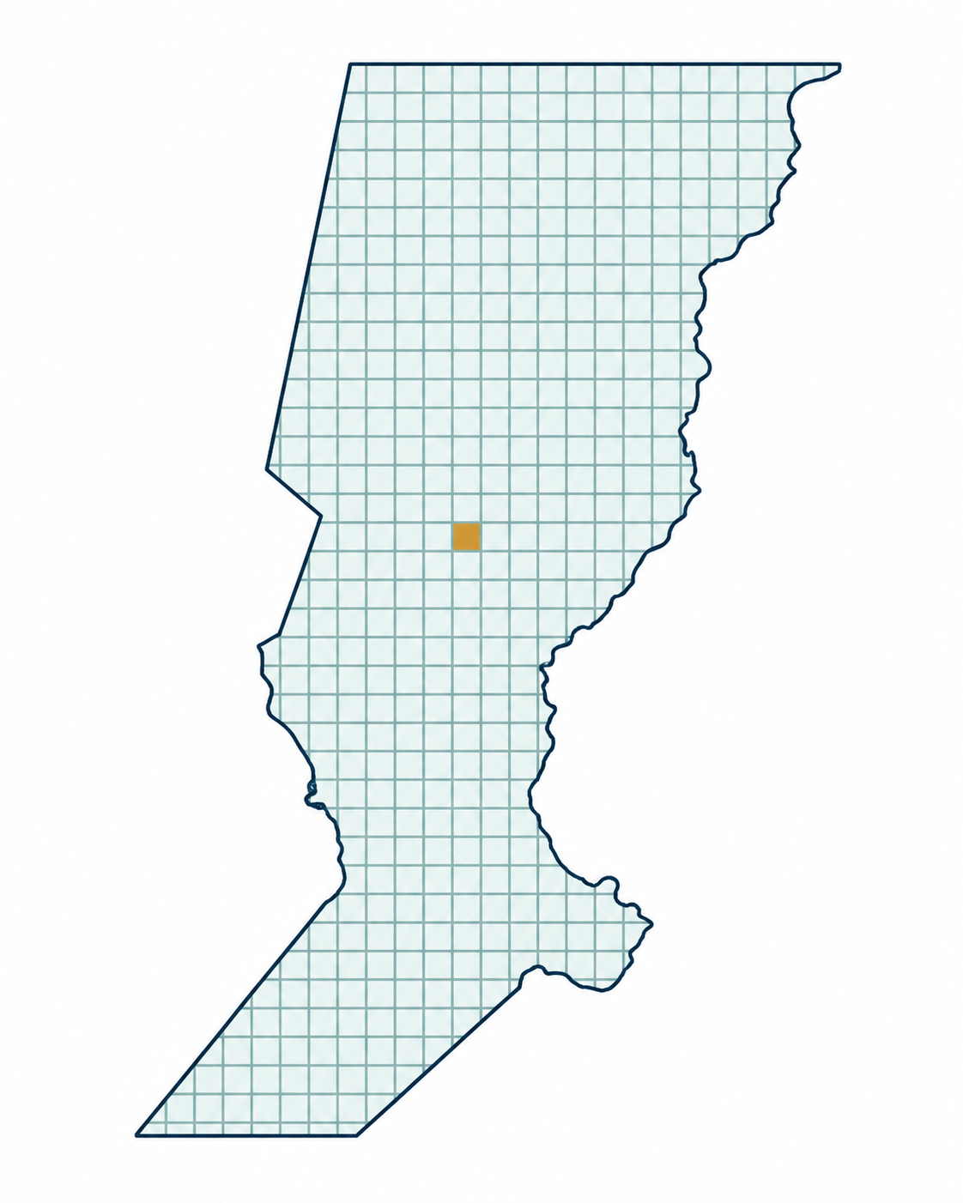
Radiación: de horas a un indicador anual
Grilla de análisis
Variable / etapa | Tratamiento | Qué representa
Horas SSRD | J/m² ÷ 3.600.000 | Radiación solar recibida en la superficie
Mes completo | 100% de horas válidas | Todas las horas del mes deben tener datos
Media interanual | Enero, abril, julio, octubre | Promedio de cada mes entre años completos
Estimación anual | Media diaria × días de estación | Suma estacional en kWh/m²/año
500 × 500 m
Grilla esquemática de Santa Fe
06
Notes:
SSRD representa la radiación solar descendente que recibe la superficie. El código suma valores horarios y convierte J/m² a kWh/m² dividiendo por 3.600.000. Un mes completo exige todas las horas esperadas, únicas y finitas. Luego calcula medias interanuales de enero, abril, julio y octubre. La estimación anual multiplica las medias diarias por los días de las estaciones y suma sus aportes. La imagen provincial con celdas es una ilustración esquemática generada con IA, no una representación de las 535.751 celdas reales ni de su validez. Fuentes: C:/Users/creis/OneDrive/Escritorio/AG-ParqueSolar-2026/src/climate/arco.py y C:/Users/creis/OneDrive/Escritorio/AG-ParqueSolar-2026/src/climate/climatology.py

Slide 7
Preparación y persistencia
01
02
03
04
Fuentes y caché
Procesamiento
Snapshot SQLite
Optimización local
Capas vectoriales en disco
Bloques climáticos NPZ
Grilla, máscara urbana
Clima y vecinos por borde
Celdas y geometrías
ID basado en contenido
Población y fitness
CSV, GeoJSON y HTML
Las consultas externas terminan antes del bucle de generaciones
07
Notes:
Narrar las cuatro etapas. Primero cacheamos fuentes. Luego unificamos CRS para trabajar en metros, recortamos, validamos geometrías y excluimos zonas urbanas. Construimos el grafo de vecinos y asociamos cada celda válida al píxel climático más cercano. El snapshot guarda celdas, vecinos, clima y capas en SQLite. Su identificador depende del contenido. La optimización carga ese snapshot y exporta resultados en una carpeta nueva. Los datos anteriores no se reemplazan.
Fuentes del proyecto: C:/Users/creis/OneDrive/Escritorio/AG-ParqueSolar-2026/src/pipeline/preprocess.py
C:/Users/creis/OneDrive/Escritorio/AG-ParqueSolar-2026/src/database/spatial.py
C:/Users/creis/OneDrive/Escritorio/AG-ParqueSolar-2026/src/main.py
Corrida de referencia: C:\Users\creis\OneDrive\Escritorio\AG-ParqueSolar-2026\results\spatial\run-20261004T164747-1cc83f35
Las cifras y eventos del ejemplo se verificaron al reproducir la corrida con semilla 42.

Slide 8
Caché, validación y trazabilidad
Mecanismo | Qué reutiliza | Cómo mantiene coherencia
Caché de capas | Descargas vectoriales | Fuente, fecha y huella INDEC
Caché ARCO | Bloques y meses climáticos | Consulta períodos faltantes
Snapshot SQLite | Dataset preparado | Identificador de contenido
Caché del evaluador | Parque de un genotipo | Ligada a dataset y configuración
La misma semilla y el mismo snapshot permiten repetir el experimento
08
Notes:
Hay tres mecanismos diferentes. La caché de fuentes evita descargar lo existente salvo --force. La caché ARCO reutiliza períodos ya guardados y consulta los faltantes. El evaluador memoriza hasta 10.000 genotipos por dataset/configuración, para repetir cálculos sin reconstruir el parque. SQLite conserva snapshots y corridas. Si cambia la huella urbana o falta una fuente activa, el pipeline pide reprocesar o se detiene. No se inventan estaciones ni valores solares. Los metadatos conservan configuración, semilla y versiones, sin credenciales.
Fuentes del proyecto: C:/Users/creis/OneDrive/Escritorio/AG-ParqueSolar-2026/src/data/cache.py
C:/Users/creis/OneDrive/Escritorio/AG-ParqueSolar-2026/src/climate/arco.py
C:/Users/creis/OneDrive/Escritorio/AG-ParqueSolar-2026/src/optimization/spatial.py
C:/Users/creis/OneDrive/Escritorio/AG-ParqueSolar-2026/src/database/spatial.py
Corrida de referencia: C:\Users\creis\OneDrive\Escritorio\AG-ParqueSolar-2026\results\spatial\run-20261004T164747-1cc83f35
Las cifras y eventos del ejemplo se verificaron al reproducir la corrida con semilla 42.

Slide 9
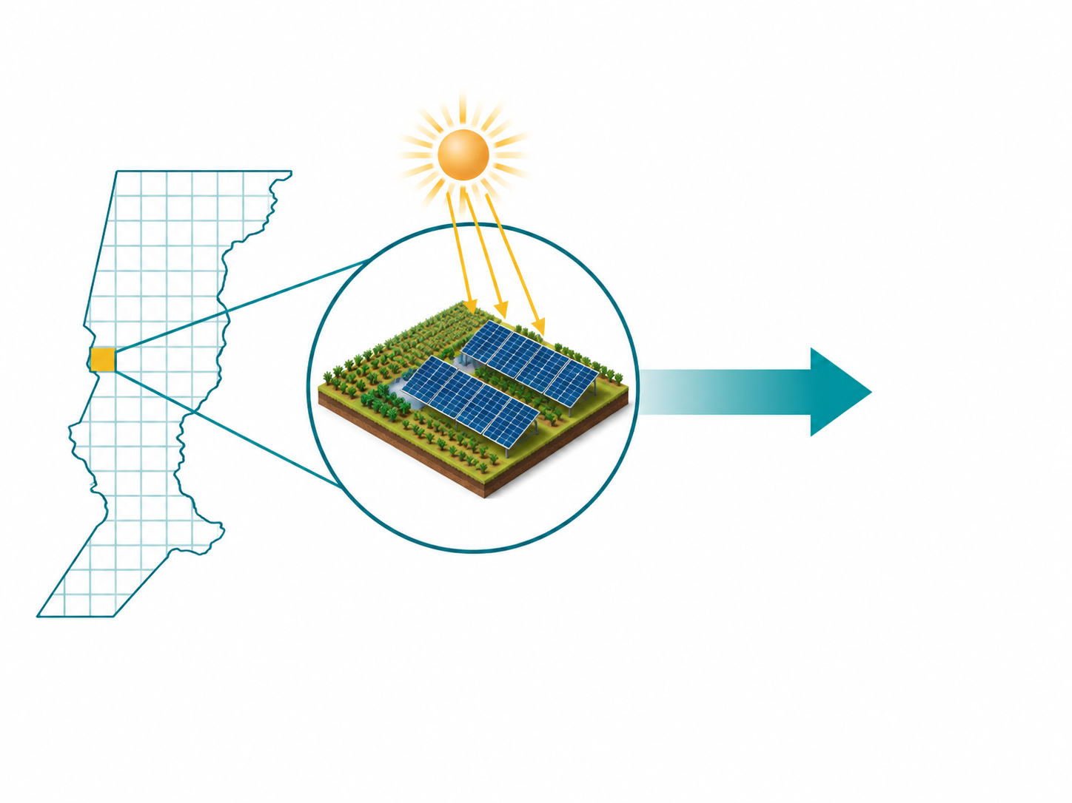
Restricciones del parque
Una celda completa: 25 ha
Regla | Efecto
Vecinos por borde | Mantiene el parque contiguo
Máscara urbana | Impide usar celdas excluidas
Área × 31,3 MW/km² | Calcula la potencia instalada
Potencia ≤ 80 MW | Limita el crecimiento
Radiación solar recibida
7,825 MW
Potencia
estimada
10 celdas completas = 78,25 MW
Las celdas recortadas en el límite provincial conservan su área real
09
Notes:
Una celda completa mide 500 × 500 m y tiene 25 ha, equivalentes a 0,25 km². El proyecto estima su potencia instalada con la densidad configurada de 31,3 MW/km²: 0,25 × 31,3 = 7,825 MW. La radiación que llega a la celda y su potencia instalada son conceptos distintos. MW expresa potencia, no energía anual. La ilustración es conceptual, generada con IA, y muestra una celda dentro de Santa Fe, una ampliación con paneles y rayos solares. Diez celdas completas representan 78,25 MW. Se mantienen contigüidad por borde, exclusión urbana y el límite experimental de 80 MW. Los fragmentos del límite provincial conservan su área real. Fuentes: C:/Users/creis/OneDrive/Escritorio/AG-ParqueSolar-2026/config.yaml y C:/Users/creis/OneDrive/Escritorio/AG-ParqueSolar-2026/src/optimization/spatial.py

Slide 10
Un cromosoma del proyecto
Semilla | g1 | g2 | g3 | g4
46.504 | 429014945 | 1856101005 | 1726844270 | 53904684
 |  | 46843
 | 46503 | 46504 | 46505 | 46506
Genotipo
Semilla + secuencia de enteros
Fenotipo
5 celdas contiguas
125 ha y 39,125 MW
Oro: celda semilla. Verde: celdas del parque. Los números son IDs de celda
10
Notes:
Este cromosoma proviene del ejemplo registrado en la generación inicial de la corrida reproducida. La semilla es 46.504 y los cuatro genes son enteros. Cada entero selecciona una posición dentro de la frontera ordenada mediante módulo. El gen no es una coordenada, un ID de celda ni una dirección fija. Con la misma semilla, la misma secuencia y el mismo grafo se obtiene siempre el mismo parque. El genotipo codifica instrucciones y el fenotipo es el conjunto de celdas.
Fuentes del proyecto: C:/Users/creis/OneDrive/Escritorio/AG-ParqueSolar-2026/src/optimization/spatial.py
C:/Users/creis/OneDrive/Escritorio/AG-ParqueSolar-2026/src/optimization/initialization.py
Corrida de referencia: C:\Users\creis\OneDrive\Escritorio\AG-ParqueSolar-2026\results\spatial\run-20261004T164747-1cc83f35
Las cifras y eventos del ejemplo se verificaron al reproducir la corrida con semilla 42.

Slide 11
Decodificación: cómo actúa un gen
Frontera ordenada | Índice
46.165 | 0
46.503 | 1 ← elegida
46.505 | 2
46.843 | 3
429014945 mod 4 = 1
El gen elige la posición 1
de la frontera actual
Nueva celda: 46.503
Después de cada adición cambia la frontera sobre la que actúa el siguiente gen
11
Notes:
La frontera contiene celdas válidas que comparten borde con el parque. Se ordena por la posición en la grilla, que usa fila, columna y componente. Para el primer gen, la frontera real es [46165,46503,46505,46843]. 429014945 módulo 4 da 1, por lo que se elige la segunda entrada: 46503. El índice comienza en cero. Luego se actualiza la frontera y el próximo entero usa una lista distinta. El evaluador omite una adición que excede potencia, o termina si no cabe ninguna celda de la frontera.
Fuentes del proyecto: C:/Users/creis/OneDrive/Escritorio/AG-ParqueSolar-2026/src/optimization/spatial.py
Corrida de referencia: C:\Users\creis\OneDrive\Escritorio\AG-ParqueSolar-2026\results\spatial\run-20261004T164747-1cc83f35
Las cifras y eventos del ejemplo se verificaron al reproducir la corrida con semilla 42.

Slide 12
Crecimiento del mismo cromosoma
Semilla
Hasta g1
Hasta g2
Hasta g3
Hasta g4
1 celda
2 celdas
3 celdas
4 celdas
5 celdas
Paso | Semilla | g1 | g2 | g3 | g4
Celda incorporada | 46.504 | 46.503 | 46.505 | 46.843 | 46.506
Lectura del genotipo: 1 celda inicial + 4 adiciones = 5 celdas contiguas
12
Notes:
Leer de izquierda a derecha. Esto muestra la decodificación de un cromosoma, no generaciones evolutivas. Semilla sola, luego uno, dos, tres y cuatro genes. La traza real agrega 46503,46505,46843 y46506. Cada adición comparte borde con una celda del parque. Todos los fragmentos de este ejemplo son cuadrados completos. En los recuadros pequeños los IDs se omiten porque la tabla inferior conserva la traza numérica.
Fuentes del proyecto: C:/Users/creis/OneDrive/Escritorio/AG-ParqueSolar-2026/src/optimization/spatial.py
Corrida de referencia: C:\Users\creis\OneDrive\Escritorio\AG-ParqueSolar-2026\results\spatial\run-20261004T164747-1cc83f35
Las cifras y eventos del ejemplo se verificaron al reproducir la corrida con semilla 42.

Slide 13
Fitness: cómo comparamos propuestas
Criterio | Score | Peso | Aporte al fitness
Radiación solar | 0,344 | 0,40 | 0,1377
Proximidad a líneas | 0,977 | 0,10 | 0,0977
Proximidad a ET | 0,749 | 0,40 | 0,2996
Potencia / 80 MW | 0,489 | 0,10 | 0,0489
0,5839
F = 0,40 S + 0,10 L + 0,40 T + 0,10 P
Los pesos permiten expresar prioridades. Requieren análisis de sensibilidad
13
Notes:
Los cuatro scores están entre cero y uno. Radiación usa min-max de las celdas válidas, con promedio ponderado por área para cada parque. Las distancias se calculan desde el centroide ponderado por área y se invierten para que cerca valga más. La potencia usa P/80. Los límites de normalización son del dataset y los resultados se recortan a [0,1]. Para este cromosoma: radiación 1830,38 kWh/m²/año, distancia a línea 0,967 km y a Rosario Oeste 62,764 km. Los pesos son provisionales y el score es comparativo.
Fuentes del proyecto: C:/Users/creis/OneDrive/Escritorio/AG-ParqueSolar-2026/src/optimization/spatial.py
C:/Users/creis/OneDrive/Escritorio/AG-ParqueSolar-2026/config.yaml
Corrida de referencia: C:\Users\creis\OneDrive\Escritorio\AG-ParqueSolar-2026\results\spatial\run-20261004T164747-1cc83f35
Las cifras y eventos del ejemplo se verificaron al reproducir la corrida con semilla 42.

Slide 14
El ciclo de una generación
Etapa | Acción | Configuración actual
Evaluación | Decodifica parques y calcula fitness | 50 individuos
Elitismo | Conserva parques fuertes distintos | 2 élites
Selección | Compara participantes de un torneo | 3 participantes
Cruce | Combina prefijos y sufijos | Probabilidad 75%
Mutación | Cambia genes o la semilla | Probabilidad 20%
Nueva población | Controla duplicados y repite | 200 generaciones
La generación 0 evalúa la población inicial antes del primer cruce
14
Notes:
La inicialización genera 50 individuos distribuidos por territorios de 50 km. Cada generación evalúa la población. Conserva hasta dos élites con fenotipos distintos. Completa 48 plazas con torneos de tres, cruza parejas con probabilidad 0,75 y muta hijos con probabilidad 0,20. Intenta evitar duplicados por conjunto de celdas. El archivo territorial conserva hasta diez candidatos por territorio. Se repite hasta 200 generaciones, más la evaluación inicial de generación cero. Las probabilidades no aseguran mejora individual.
Fuentes del proyecto: C:/Users/creis/OneDrive/Escritorio/AG-ParqueSolar-2026/src/optimization/genetic_algorithm.py
C:/Users/creis/OneDrive/Escritorio/AG-ParqueSolar-2026/src/optimization/initialization.py
C:/Users/creis/OneDrive/Escritorio/AG-ParqueSolar-2026/config.yaml
Corrida de referencia: C:\Users\creis\OneDrive\Escritorio\AG-ParqueSolar-2026\results\spatial\run-20261004T164747-1cc83f35
Las cifras y eventos del ejemplo se verificaron al reproducir la corrida con semilla 42.

Slide 15
Selección por torneo
Gana B
0,6462
El ganador puede
producir descendencia
Ejemplo de torneo con valores reales, no registro de un sorteo específico
15
Notes:
Este es un torneo didáctico compuesto por tres scores reales del ejemplo. No afirmamos que estos tres hayan participado juntos en un torneo de la corrida. La selección toma tres índices aleatorios con reemplazo dentro de cada torneo y elige el mayor fitness. Vuelve a sortear para cada plaza, por eso un ganador puede repetirse. Esto favorece buenas propuestas, sin convertir la selección en una regla que elige sólo a los mejores de toda la población.
Fuentes del proyecto: C:/Users/creis/OneDrive/Escritorio/AG-ParqueSolar-2026/src/optimization/selection.py
Corrida de referencia: C:\Users\creis\OneDrive\Escritorio\AG-ParqueSolar-2026\results\spatial\run-20261004T164747-1cc83f35
Las cifras y eventos del ejemplo se verificaron al reproducir la corrida con semilla 42.

Slide 16
Cruce real: una nueva secuencia
Individuo | Semilla | Secuencia de genes
Padre A | 46.504 | A1 A2 A3 A4
Padre B | 249.997 | B1 B2 B3 B4 B5 B6 B7
Hijo A | 46.504 | A1 A2 A3 A4 B7
El hijo conserva el prefijo A
y agrega el sufijo B7
5 celdas / 0,5839
6 celdas / 0,5937
Las celdas resultantes dependen de decodificar toda la secuencia con su semilla
16
Notes:
Cruce real en la generación 1: A conserva los cuatro genes y agrega el último gen de B. Corte A=4 y corte B=6. El hijo conserva la semilla de A. Estos alias facilitan leer el cruce y no sustituyen la codificación entera. Un cruce puede producir un hijo mejor o peor.
Genotipo A: [429014945,1856101005,1726844270,53904684]
Genotipo B: [222056182,376207307,1261957109,1703992271,366345610,644229613,1986680326]
Hijo: [429014945,1856101005,1726844270,53904684,1986680326]
Fuente: C:/Users/creis/OneDrive/Escritorio/AG-ParqueSolar-2026/src/optimization/crossover.py
Corrida: C:\Users\creis\OneDrive\Escritorio\AG-ParqueSolar-2026\results\spatial\run-20261004T164747-1cc83f35

Slide 17
Mutación real: el parque agrega una celda
Padre
Hijo: agrega el gen 6
 | 381618 | 381619
 |  | 381147
 | 380673 | 380674 | 380675
 | 381618 | 381619
 |  | 381147 | 381148
 | 380673 | 380674 | 380675
6 celdas 46,950 MW
Fitness 0,4498
7 celdas 54,775 MW
Fitness 0,4597
La nueva celda 381148 cambia la forma, el área y el centroide del parque
17
Notes:
Evento real en la generación 1, semilla 380674. Se conserva el padre, y el hijo agrega un gen de valor 6. El decoder elige la celda 381148 y el fenotipo cambia de seis a siete celdas. La potencia aumenta 7,825 MW. La irradiación se mantiene en 1830,91 kWh/m²/año, pero cambian algo las distancias del centroide. Esta mutación mejora el fitness de 0,4498 a 0,4597. Otras mutaciones pueden cambiar un gen, eliminar crecimiento o cambiar la semilla. El operador intenta hasta cuatro veces lograr un fenotipo diferente, sin exigir que sea mejor.
Fuentes del proyecto: C:/Users/creis/OneDrive/Escritorio/AG-ParqueSolar-2026/src/optimization/mutation.py
C:/Users/creis/OneDrive/Escritorio/AG-ParqueSolar-2026/src/optimization/spatial.py
Corrida de referencia: C:\Users\creis\OneDrive\Escritorio\AG-ParqueSolar-2026\results\spatial\run-20261004T164747-1cc83f35
Las cifras y eventos del ejemplo se verificaron al reproducir la corrida con semilla 42.

Slide 18
Evolución observada en 200 generaciones
0,6470 inicial
0,7255 final
6.214 parques visitados
18
Notes:
La curva corresponde a history.csv de la corrida del 4 de octubre de 2026 con semilla 42 y 50 individuos. El mejor fitness inicial es 0,646999 y el final 0,725455. Son 0,078455 puntos de score, no un porcentaje de rendimiento eléctrico. El promedio fluctúa porque hay mutación, cruces y nuevos muestreos para resolver duplicados. La comparación de mejores se conserva mediante élites y archivo. Esta corrida visita 6214 parques únicos entre poblaciones evaluadas, no todos los parques posibles. La curva por sí sola no demuestra óptimo global.
Fuentes del proyecto: C:/Users/creis/OneDrive/Escritorio/AG-ParqueSolar-2026/results/spatial/run-20261004T164747-1cc83f35/history.csv
C:/Users/creis/OneDrive/Escritorio/AG-ParqueSolar-2026/src/optimization/genetic_algorithm.py
Corrida de referencia: C:\Users\creis\OneDrive\Escritorio\AG-ParqueSolar-2026\results\spatial\run-20261004T164747-1cc83f35
Las cifras y eventos del ejemplo se verificaron al reproducir la corrida con semilla 42.

Slide 19
Cómo cambia el mejor individuo
Generación | Semilla | Genes | Celdas | Potencia MW | Fitness
0 | 106.712 | 10 | 10 | 78,25 | 0,6470
1 | 106.712 | 11 | 10 | 78,25 | 0,6477
5 | 249.997 | 11 | 10 | 78,25 | 0,6659
20 | 249.997 | 16 | 10 | 78,25 | 0,6665
100 | 264.333 | 22 | 10 | 78,25 | 0,6965
200 | 259.170 | 15 | 11 | 79,49 | 0,7255
Son líderes sucesivos de la población. Cada fila puede pertenecer a otro linaje
19
Notes:
Estas filas son los líderes de la población en generaciones seleccionadas. No describen una genealogía única ni una mejora del cromosoma individual anterior. Incluso con una semilla repetida pueden cambiar genes, forma y métricas. El mejor final tiene once fragmentos, algunos recortados en el borde provincial, y por eso su área no equivale a once cuadrados completos. Los genes no procesados por alcanzar el límite de potencia pueden hacer que un cromosoma tenga más genes que adiciones efectivas.
Fuentes del proyecto: C:/Users/creis/OneDrive/Escritorio/AG-ParqueSolar-2026/src/optimization/genetic_algorithm.py
C:/Users/creis/OneDrive/Escritorio/AG-ParqueSolar-2026/src/optimization/spatial.py
Corrida de referencia: C:\Users\creis\OneDrive\Escritorio\AG-ParqueSolar-2026\results\spatial\run-20261004T164747-1cc83f35
Las cifras y eventos del ejemplo se verificaron al reproducir la corrida con semilla 42.

Slide 20
Resultados para explorar el territorio
# | ET de referencia | MW | Fitness
1 | SANTO TOME | 79,49 | 0,7255
2 | ROSARIO OESTE | 78,25 | 0,6983
3 | ROMANG | 78,25 | 0,6854
4 | ROMANG | 78,25 | 0,6781
5 | ROMANG | 78,25 | 0,6775
CSV: métricas y genotipos
GeoJSON: geometrías
HTML: mapa y evolución
Centroides del TOP 5 territorial. La posición del símbolo no muestra el área
20
Notes:
El ranking general ordena por fitness y puede incluir parques solapados. El ranking territorial selecciona alternativas sin solapamiento, con separación adicional cero en la configuración actual. El mapa muestra centroides del top cinco territorial, con contorno de Santa Fe simplificado para esta visualización. Los símbolos son posiciones, no tamaños de parque. La corrida conserva geometría exacta en GeoJSON, métricas en CSV, curva en evolution.html y mapa en map.html. ET en la tabla significa la estación más cercana de las cuatro de referencia, no conexión habilitada.
Fuentes del proyecto: C:/Users/creis/OneDrive/Escritorio/AG-ParqueSolar-2026/src/pipeline/reporting.py
C:/Users/creis/OneDrive/Escritorio/AG-ParqueSolar-2026/results/spatial/run-20261004T164747-1cc83f35/ranking_territorial.csv
Corrida de referencia: C:\Users\creis\OneDrive\Escritorio\AG-ParqueSolar-2026\results\spatial\run-20261004T164747-1cc83f35
Las cifras y eventos del ejemplo se verificaron al reproducir la corrida con semilla 42.

Slide 21
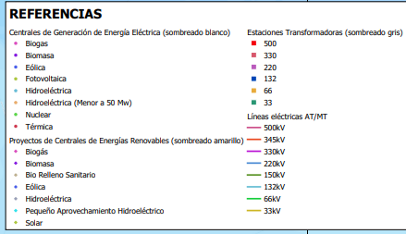
Alcance eléctrico y límites del modelo
kV = nivel de tensión
MVA = capacidad de transformación
80 MW es un límite experimental
La proximidad es un criterio geométrico
La conexión requiere un estudio eléctrico
Mejor candidato: 0,081 km de una línea y 170,92 km de una ET de referencia
21
Notes:
Esta es una limitación central para la defensa. El mapa oficial distingue tensiones, no capacidad de transformación. El pipeline actual conserva ID, nombre y geometría de cuatro estaciones y calcula distancia, no MVA ni flujo de potencia. El mejor final está a unos 170,92 km de Santo Tomé, la más cercana de ese conjunto, aunque a 0,081 km de una línea. Esto muestra que un score alto no garantiza una conexión adecuada y que el inventario de referencia es limitado. Tampoco evalúa titularidad, catastro, costos, pendientes, permisos, pérdidas ni rendimiento fotovoltaico. La energía calculada es idealizada.
Fuentes del proyecto: C:/Users/creis/OneDrive/Escritorio/AG-ParqueSolar-2026/README.md
C:/Users/creis/OneDrive/Escritorio/AG-ParqueSolar-2026/src/optimization/spatial.py
C:/Users/creis/OneDrive/Escritorio/AG-ParqueSolar-2026/generacion_electrica.pdf
Corrida de referencia: C:\Users\creis\OneDrive\Escritorio\AG-ParqueSolar-2026\results\spatial\run-20261004T164747-1cc83f35
Las cifras y eventos del ejemplo se verificaron al reproducir la corrida con semilla 42.

Slide 22
Preguntas para la defensa
Pregunta | Respuesta que sostiene el proyecto
¿Qué optimiza? | Ubicación, forma y superficie según un fitness ponderado
¿Cómo asegura contigüidad? | Cada adición proviene de vecinos válidos por borde
¿Consulta APIs en cada generación? | El fitness lee el snapshot local y reutiliza evaluaciones
¿Encuentra el óptimo global? | Entrega el mejor encontrado en el experimento
¿Qué falta para decidir una obra? | Estudios de terreno, conexión eléctrica y economía
Próxima validación: varias semillas, sensibilidad de pesos y comparación con otra búsqueda
22
Notes:
Respuestas sugeridas. ¿Por qué un AG? Porque explora combinaciones de ubicación y secuencias de crecimiento sin enumerarlas todas. No se afirma superioridad frente a otros métodos sin benchmark. ¿Contigüidad? Cada gen agrega una celda en la frontera por borde. ¿Por qué separar descarga y fitness? Para eficiencia y reproducibilidad. ¿Garantiza el mejor parque? Sólo el mejor encontrado en esta corrida bajo los supuestos. ¿Qué hace falta para aplicación real? Inventario completo y actualizado, capacidad y acceso a red, terreno, costos y permisos. Para sostener la calidad de la búsqueda conviene comparar varias semillas y sensibilidades de pesos y capacidad experimental.
Fuentes del proyecto: C:/Users/creis/OneDrive/Escritorio/AG-ParqueSolar-2026/README.md
C:/Users/creis/OneDrive/Escritorio/AG-ParqueSolar-2026/config.yaml
C:/Users/creis/OneDrive/Escritorio/AG-ParqueSolar-2026/src/optimization/genetic_algorithm.py
Corrida de referencia: C:\Users\creis\OneDrive\Escritorio\AG-ParqueSolar-2026\results\spatial\run-20261004T164747-1cc83f35
Las cifras y eventos del ejemplo se verificaron al reproducir la corrida con semilla 42.

